Slide 1
入門！認知行動療法
自分の気持ちを伝えよう
Notes:
【進行】
「全7回のプログラムの第7回目です。それぞれの回は独立しており1回だけの参加が可能なようになっています。」
「今回講師を担当する〇〇です、書記の〇〇です。」
「皆さんの名前を教えてください」→一人ひとり苗字を答えてもらい、ホワイトボードに名前を書き出す。
「このプログラムでは、皆さんに文章を読んでもらったり、質問に答えていただきますが、分からない時や、答えるのがしんどい時は遠慮なくパスとお伝えください。」

Slide 2
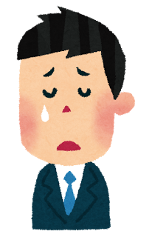
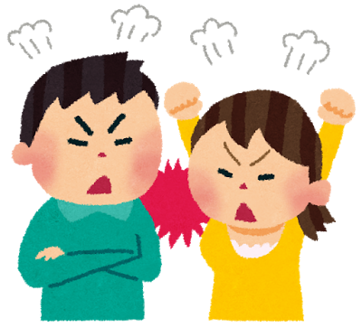
こんなことはありませんか？
人と違う意見や
気持ちが言えない
知人とけんかして
関係が途絶えて
しまった
都合があるのに
誘いを断れない
自分の意見を
押し通してしまいあとで後悔する
人にお願いを
するのは気が
引けてしまう
Notes:
【進行】
「まずは、こういうことでこまったことがないか、皆さんに聞いてみたいと思います」
参加者を一人当て、「ひとと違う意見・・・」から下に三つ読んでもらう。
参加者を一人当て「知人とけんかして・・・」から下に二つ読んでもらう。
他の参加者に「知人とけんかし、関係がとだえてしまったことはありますか？」「自分の意見を押し通して後で後悔してしまったことはありますか？」と尋ね、挙手してもらう。

Slide 3

本日のテーマ
自分の思っていることを適切に伝えられるようになり、
今よりさわやかな気持ちで生きるための方法
＝アサーションスキル
Notes:
【進行】
「本日のテーマは、先程読んでもらったような状況で、よりよいやりとりをする方法を勉強することです」
参加者を一人当て「自分の・・・」を読んでもらう。
『「アサーション」という言葉を聞いたことがありますか？」と尋ねる
【ねらい】アサーションという言葉を導入する
【参考】
『アサーション 自分の気持ちの伝え方』（平木典子著）p10より
アサーティブとは、アサーションができている状態のこと。
自分の気持ちや意見を率直に表現する一方で、相手の気持ちや意見にも率直に耳を傾ける態度。
お互いの意見を出し合い、もしそれが食い違っても、粘り強く共有点を見つける努力をする。
自分も相手も尊重するので、お互いに爽やかな気持ちを味わう。

Slide 4
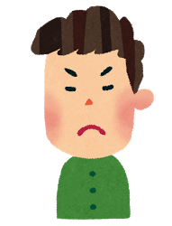
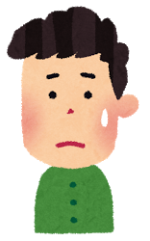
自己表現の3つのタイプ
【攻撃的】
自分のことばかり主張
人のせいにする
人を責める
「私はＯＫ、
あなたはＯＫではない」
【非主張的】
引っ込み思案
依存的 相手まかせ
だまる 認めて欲しい
「私はＯＫではない、
あなたはＯＫ」
【アサーティブ】
正直 率直 歩み寄り
自分の責任で決める
「私もＯＫ、あなたもＯＫ」
Notes:
【進行】
「アサーションでは、自己表現をよりよく理解するために、自己表現を3つのタイプに分けて考えます。」
「自分が、どのような相手や状況に対して、３つのうちどんな対応をするか考えてみてください。」
「それが、よりよい自己表現ができるようになるための大切なステップになります。」
参加者を一人当て、「攻撃的・・・」の所を読んでもらう。
参加者を一人当て、「非主張的・・・」の所を読んでもらう。
「攻撃的なタイプと言うのはドラえもんでいうと、ジャイアンを想像するといいかもしれません」
「非主徴的なタイプと言うのは、のび太君ですね」
参加者を一人当て、「アサーティブ・・・」の所を読んでもらう。
【参考】
他のキーワード
攻撃的：尊大、無頓着、操作的、自分本位、相手に指示、優越を誇る
非主張的：自己否定的、他人本位、相手まかせ、弁解がましい
アサーティブ：自他尊重、自他調和、自己選択、柔軟に対応

Slide 5

アサーティブになるための３ステップ
①まず自分の言い分だけを優先する
「攻撃的な言い方」を考える
②次に、相手の都合だけを優先する
「非主張的な言い方」を考える
③ ①と②を組み合わせて、
バランスの良い言い方を考える。
Notes:
【進行】
「ある種の相手や状況に対して、非主張的になったり、攻撃的になったりしてしまうことがあります」
「長い間につくられた行動パターンが習慣化されていて、アサーティブではない不適切な反応を繰り返してしまうためです。」
「そうした行動パターンを変えていけば、あなたの自己表現はより適切になり、もっと自由に爽やかに毎日を送ることができます。」
「アサーティブになるためには、3つのステップがあります」
参加者を一人当て「①まずは・・・の所を読んでもらう」

Slide 6


例 1
友人に無理なことばかり頼まれます。しかも頼むのはいつも直前なのです。
どうしたらよいでしょう・・・
代わりに買物を
してきて
もらえない？
子どもを預かってもらえない？
Notes:
【進行】
「次に例を見ていきましょう」
参加者を一人当て「友人に・・・」から読み上げてもらう（セリフの中も）
（補足）
ママ友の例
最初はいい人だと思ったし、話題も合うと思ってつきあっていたのですが、だんだん色んな事を頼まれるようになりました。
忙しいから自分の代わりに買い物をして欲しい、友人と旅行に行くので子どもを預かって欲しいなど、それも頼むのがいつも直前。
手伝うのは嫌ではないけれど、私は友人にそんなことを頼まないし、常識を超えて頼られている気がする。
こんなときはどうしたらよいのでしょう。

Slide 7
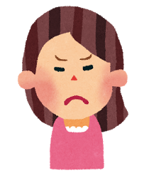
攻撃的な言い方
相手の気持ちは考えず、
自分のことだけを思った言い方を考えましょう。
急に言われたって
できるわけないじゃない！
何て非常識なの！
代わりに買物を
してきて
もらえない？
いつもいつも、
一体何なの！
私はお手伝い
さんじゃない！
子どもを預かってもらえない？
Notes:
【進行】
「さきほどのステップに従って３つのステップで考えていきましょう」
「まずは攻撃的な言い方です」
参加者を一人当て「相手の気持ち・・・」を読み上げてもらう（セリフの部分も）
参加者に、「過去にこのような攻撃的なことを言ってしまったことはありますか？」と尋ねる。
挙手した人がいたら「言った後どんな気持ちになりましたか？」と尋ねる。

Slide 8
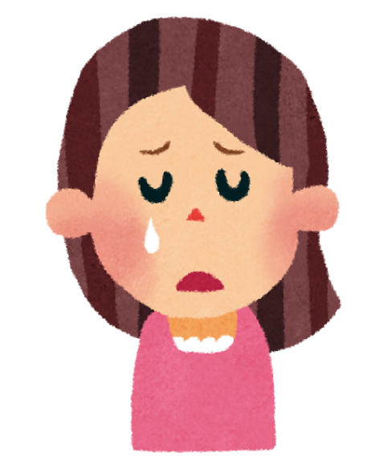
攻撃的な言い方をすると…
怒らせてしまったかな。友人のままで
いられるかな（心配）
つい言いすぎちゃった。
傷つけちゃった
かな。（後悔）
二人の関係もギスギスしたものに・・・
Notes:
【進行】
攻撃的な言い方をした後によくある気持ちの動揺を説明します
参加者を一人当て「怒らせてしまった・・・」の部分から読んでもらう
参加者に「攻撃的な言い方をしたあとに、心配や後悔をしたことはありますか？」と尋ねる。
【ねらい】
攻撃的すぎる言い方による失敗体験がありふれたことであることが分かるよう、情報の共有を図る。

Slide 9

非主張的な言い方
自分の気持ちは考えず、
相手のことだけを思いやった言い方を考えましょう。
うん・・・
いいよ・・・
代わりに買物を
してきて
もらえない？
子どもを預かってもらえない？
結局、しぶしぶ
引き受けてしまう
Notes:
【進行】
「次は非主張的な言い方です」
参加者を一人当て「自分の気持ち・・・」を読み上げてもらう（セリフの部分も）
参加者に、「過去に非主張的な言い方しかできなかったことはありますか」と尋ねる。
挙手した人がいたら「非主張的な言い方しかできなかった後はどんな気持ちになりましたか？」と尋ねる

Slide 10
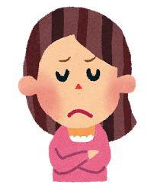
非主張的な言い方をすると…
結局自分だけ
がまんするしか
ないなんて・・・
（みじめ）
人の都合も知らないでひどい！あの人のせいで、大事な用事に行けなくなっちゃった！（うらみ）
不快な気持ちを
別の人にグチってしまう
がまんしていた気持ちがたまり、
八つ当たりしてしまう
Notes:
【進行】
非主張的な言い方をした後によくある気持ちの動揺を説明します
参加者を一人当て「結局・・・」の部分から読んでもらう
参加者に「非主張的な言い方をしたあとに、みじめな気持になったり、相手を恨めしく思ったり、別の人にぐちってしまったことはありますか？」と尋ねる
【ねらい】
非主張的な言い方による失敗体験がありふれたことであることが分かるよう、情報の共有を図る

Slide 11
自分の気持ちを上手に伝えるポイント
＜基本的な態度＞
自分の気持ちも相手の気持ちも大事にする
ていねいで、友好的に、率直に伝える
＜伝える内容 4つのポイント＞
客観的状況
自分が感じたこと
提案
フォロー（代替案の提示）
Notes:
【進行】
「自分の気持ちを上手に伝えるためのポイントを説明します」
参加者を一人当て「基本的な態度…」から読み上げてもらう。
「それでは具体例で説明していきましょう」

Slide 12

アサーティブな言い方
感じたこと
状況と提案
困ったな～、
今日は別に用事があって無理なの、ごめんね。
これからは事前に言ってくれると
助かるな。
代わりに買物を
してきて
もらえない？
子どもを預かってもらえない？
ていねいに
フォロー
Notes:
【進行】
「気持ちよく自己主張することをアサーティブな言い方といいます」
参加者を一人当て「困ったな～」の所から読んでもらう
「先程、客観的状況、感じたこと、提案、フォローの四つを丁寧に伝えることが大事だといいましたが」
「『困ったな～』の部分は感じたこと、『今日は別に用事があって』は客観的状況、『無理なの』というのは提案、『事前に言ってくれると助かるな』はフォローです」
「全体的に丁寧に伝えることも大事ですね」

Slide 13

例２
待ち合わせをしていた友達が、連絡もなく、
約束の時間に1時間遅れてきました。
一緒に観ようと思っていた映画はもう始まってしまっています。
①攻撃的な言い方
②非主張的な言い方
③アサーティブな言い方
を考えてみましょう。
Notes:
【進行】
「それでは、別の例で気持ち良く自己主張する方法を考えてみましょう」
参加者を一人当て「待ち合わせていた・・・」を読み上げてもらう
「みなさんに、アサーション練習帳というものをお配りしていますが、これに沿って練習していきたいと思います」
「ステップ１として、まずは攻撃的な言い方を中段の左の枠に書いてみましょう」
「攻撃的な言い方というのは、自分はＯＫ、相手はＯＫではないいい方でしたね」
数分時間を取り、攻撃的な言い方を考えてもらう。
参加者を数人当て、攻撃的な言い方の例を答えてもらい、ホワイトボードに書く。
「ステップ２として、まずは非主張的な言い方を中段の右の枠に書いてみましょう」
「非主張的な言い方というのは、相手はＯＫ、自分はＯＫではないいい方でしたね」
数分時間を取り、非主張的な言い方を考えてもらう。
参加者を数人当て、非主張的な言い方の例を答えてもらい、ホワイトボードに書く。
「ステップ３として、アサーティブな言い方を一番下の枠に書いてみましょう」
「①困っている状況、②自分の気持ち、③提案、④フォロー（代替案）をていねいに」というポイントに注意して答え方を考えてみてください」
数分時間を取り、アサーティブな言い方を考えてもらう。
参加者を数人当て、アサーティブな言い方の例を答えてもらう。

Slide 14

伝える勇気がない時は・・・
①事前に言うことを考え、言う練習をしましょう
→ワークシート（アサーション練習帳）の勧め
②アサーションをじゃまする認知（考え）に立ち向かいましょう
Notes:
【進行】
「これまでアサーティブな言い方を考える方法を勉強してきましたが」
「実際に言うのはなかなか難しいと感じる人もいると思います」
「そういうときに取れる対策を2つ挙げてみます」
参加者を一人当て「事前に・・・」から読み上げてもらう。
「アサーションを邪魔する考えを次に見てみましょう」

Slide 15
アサーションをじゃまする考え
①相手の希望をかなえないと関係が終わってしまうだろう
反論：関係が悪化しないように、お互いの気持ちに配慮する工夫ができる。
②好きな人や親しい人とは意見の相違があってはいけない
反論：親しいからといって意見が同じとは限らない。異なる意見を認め合えるのが大人の関係。
③自分が話さなくても相手は自分の気持ちをわかってくれるはず
反論：心の中は他人には見えない。気持ちは言葉にしないと伝わらないことが多い。 相手の気持ちを察するのは大事だが、自分の気持ちを察してもらえなかったことを相手のせいにはできない。
Notes:
【進行】
参加者を一人当て「相手の・・・」から読んでもらう
参加者を一人当て「好きな人や・・・」から読んでもらう
参加者を一人当て「自分が話さなくても・・・」から読んでもらう

Slide 16


感想を教えてください！
わからなかったところ、
参考になったところを教えてください
Notes:
【進行】
「今日は、３つの自己表現の方法があることを主にご説明しました。」
「攻撃的過ぎても主張できな過ぎても辛いので、アサーティブな自己表現、つまり適度な自己表現ができると、爽やかに過ごせるのではないかというご提案でした。」
「ご自身のコミュニケーションのあり方を見直すきっかけになればと思います。」
「質問や、参考になったところ、ここは違うのではないかという所はありますか？」
余裕があれば感想を一人ひとり聞く
「本日はこれで終了です」
「最後に皆さんにフィードバックペーパーを書いてください」
「これは今日のプログラムの感想を、担当の先生や看護師さんに伝え今後の治療に活かしたり、プログラムの改善に役立てるために使います」

Slide 17
アサーション練習帳
気持ちを伝えたい状況
待ち合わせをしていた友達が、連絡もなく、約束の時間に1時間遅れてやってきた。一緒に観る約束だった映画は始まってしまっている。
攻撃的な（相手の気持ちを無視した）言い方
非主張的な（自分の気持ちを無視した）言い方
アサーティブな（自分と相手の両方の気持ちを気づかった）言い方
①困っている状況、②自分の気持ち、③提案、④フォロー（代案）をていねいに

Slide 18
アサーション練習帳
気持ちを伝えたい状況
待ち合わせをしていた友達が、連絡もなく、約束の時間に1時間遅れてやってきた。一緒に観る約束だった映画は始まってしまっている。
攻撃的な（相手の気持ちを無視した）言い方
非主張的な（自分の気持ちを無視した）言い方
今何時だと思ってるの！楽しみにしていた映画が見れないじゃない！最低な人ね！
元気～？
映画もう始まっちゃってるみたいだけど、これからどうしよっか？
アサーティブな（自分と相手の両方の気持ちを気づかった）言い方
①困っている状況、②自分の気持ち、③提案、④相手に否定された時の代案を言う
約束の時間に来なかったから何かあったんじゃないかと心配してたよ。今度から遅れそうだったら連絡してくれたら安心するわ。電話でもメールでもいいから。

